Slide 1

Projekt „Azymut → Rozwój kompetencji kluczowych” o numerze 2022-1-PL01-KA121-SCH-000068475 współfinansowany przez Unię Europejską realizowany w Zespole Szkół Kształcenia Ustawicznego w Rzeszowie od 01.06.2022 do 31.08.2023. Dofinansowanie projektu z UE: 88 715,00 EUR.

Slide 2
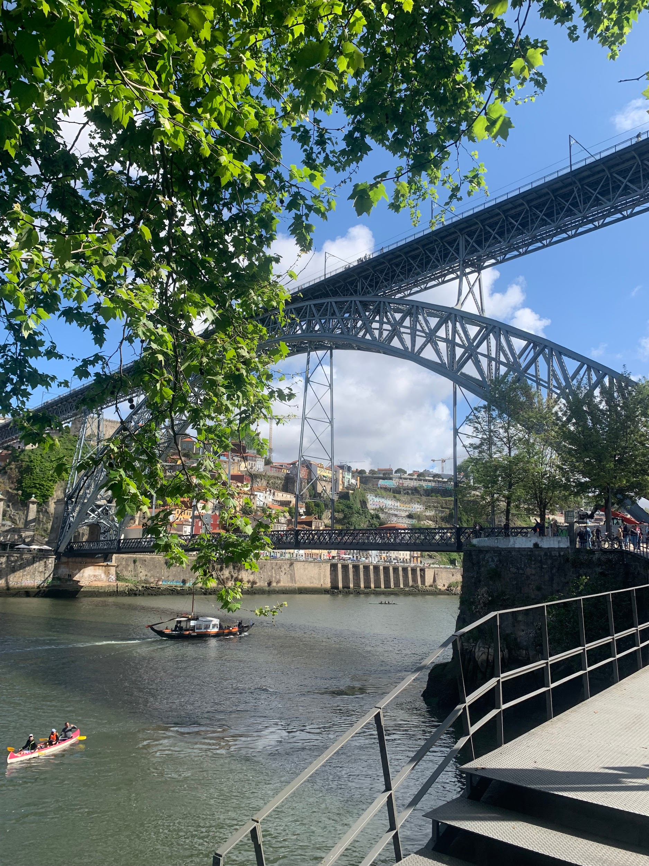
Porto
22.04.2023

Slide 3
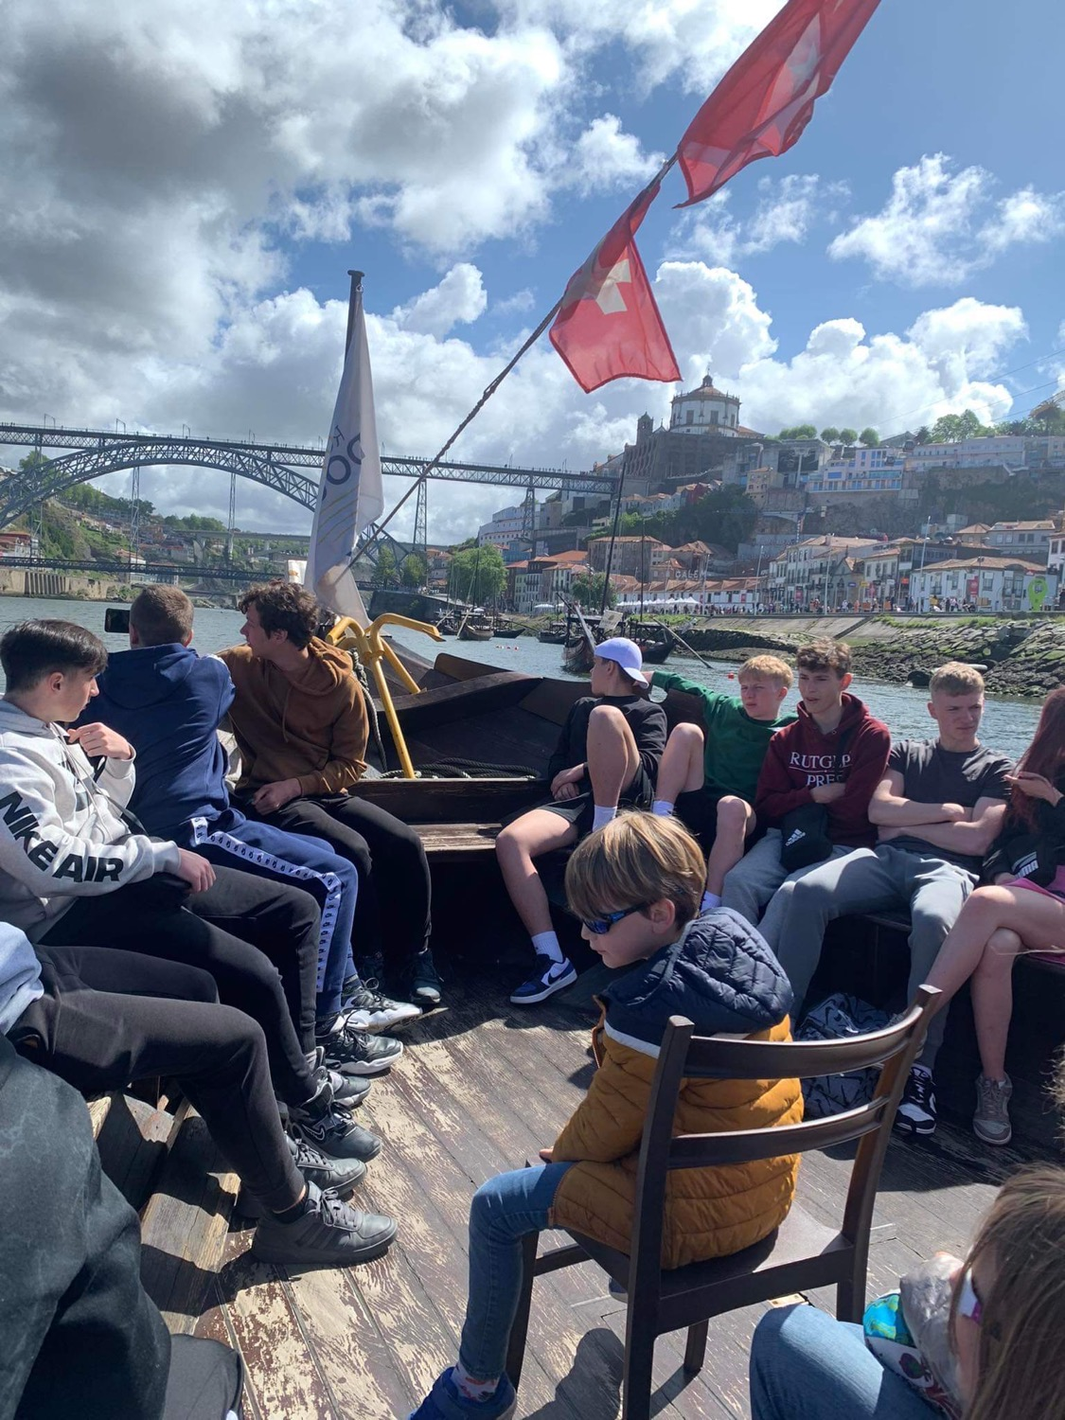
Rejs
Wyjazd do Porto odbyliśmy wraz z Angielską grupą uczniów. Rano wyjechaliśmy autobusem i po krótkiej przechadzce udaliśmy się na rejs statkiem. Na pokładzie oglądaliśmy mosty w Porto i dowiedzieliśmy się o nich informacji. Było to niesamowite doświadczenie.

Slide 4
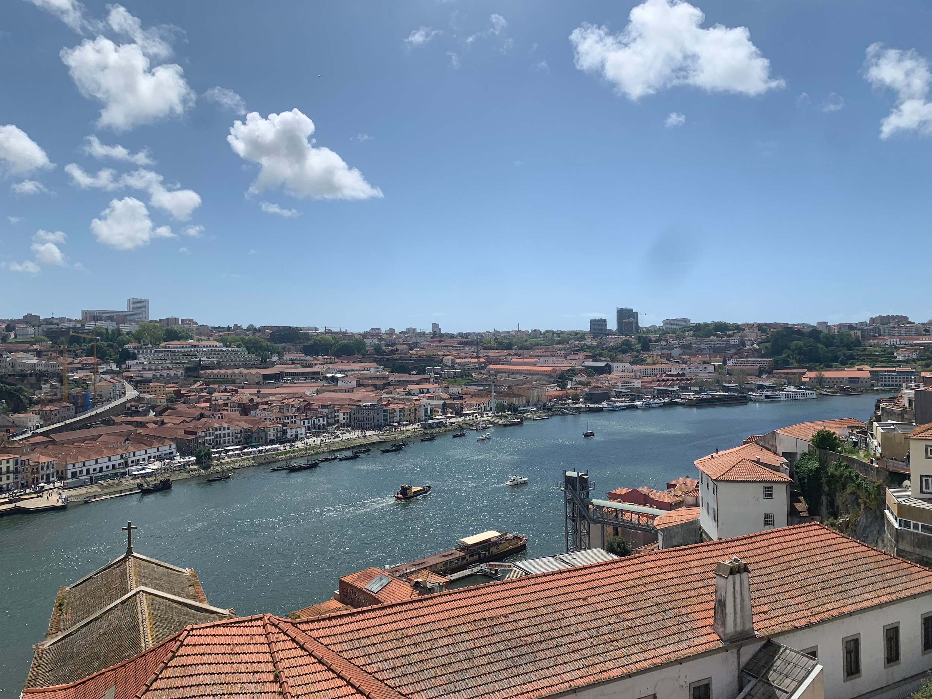
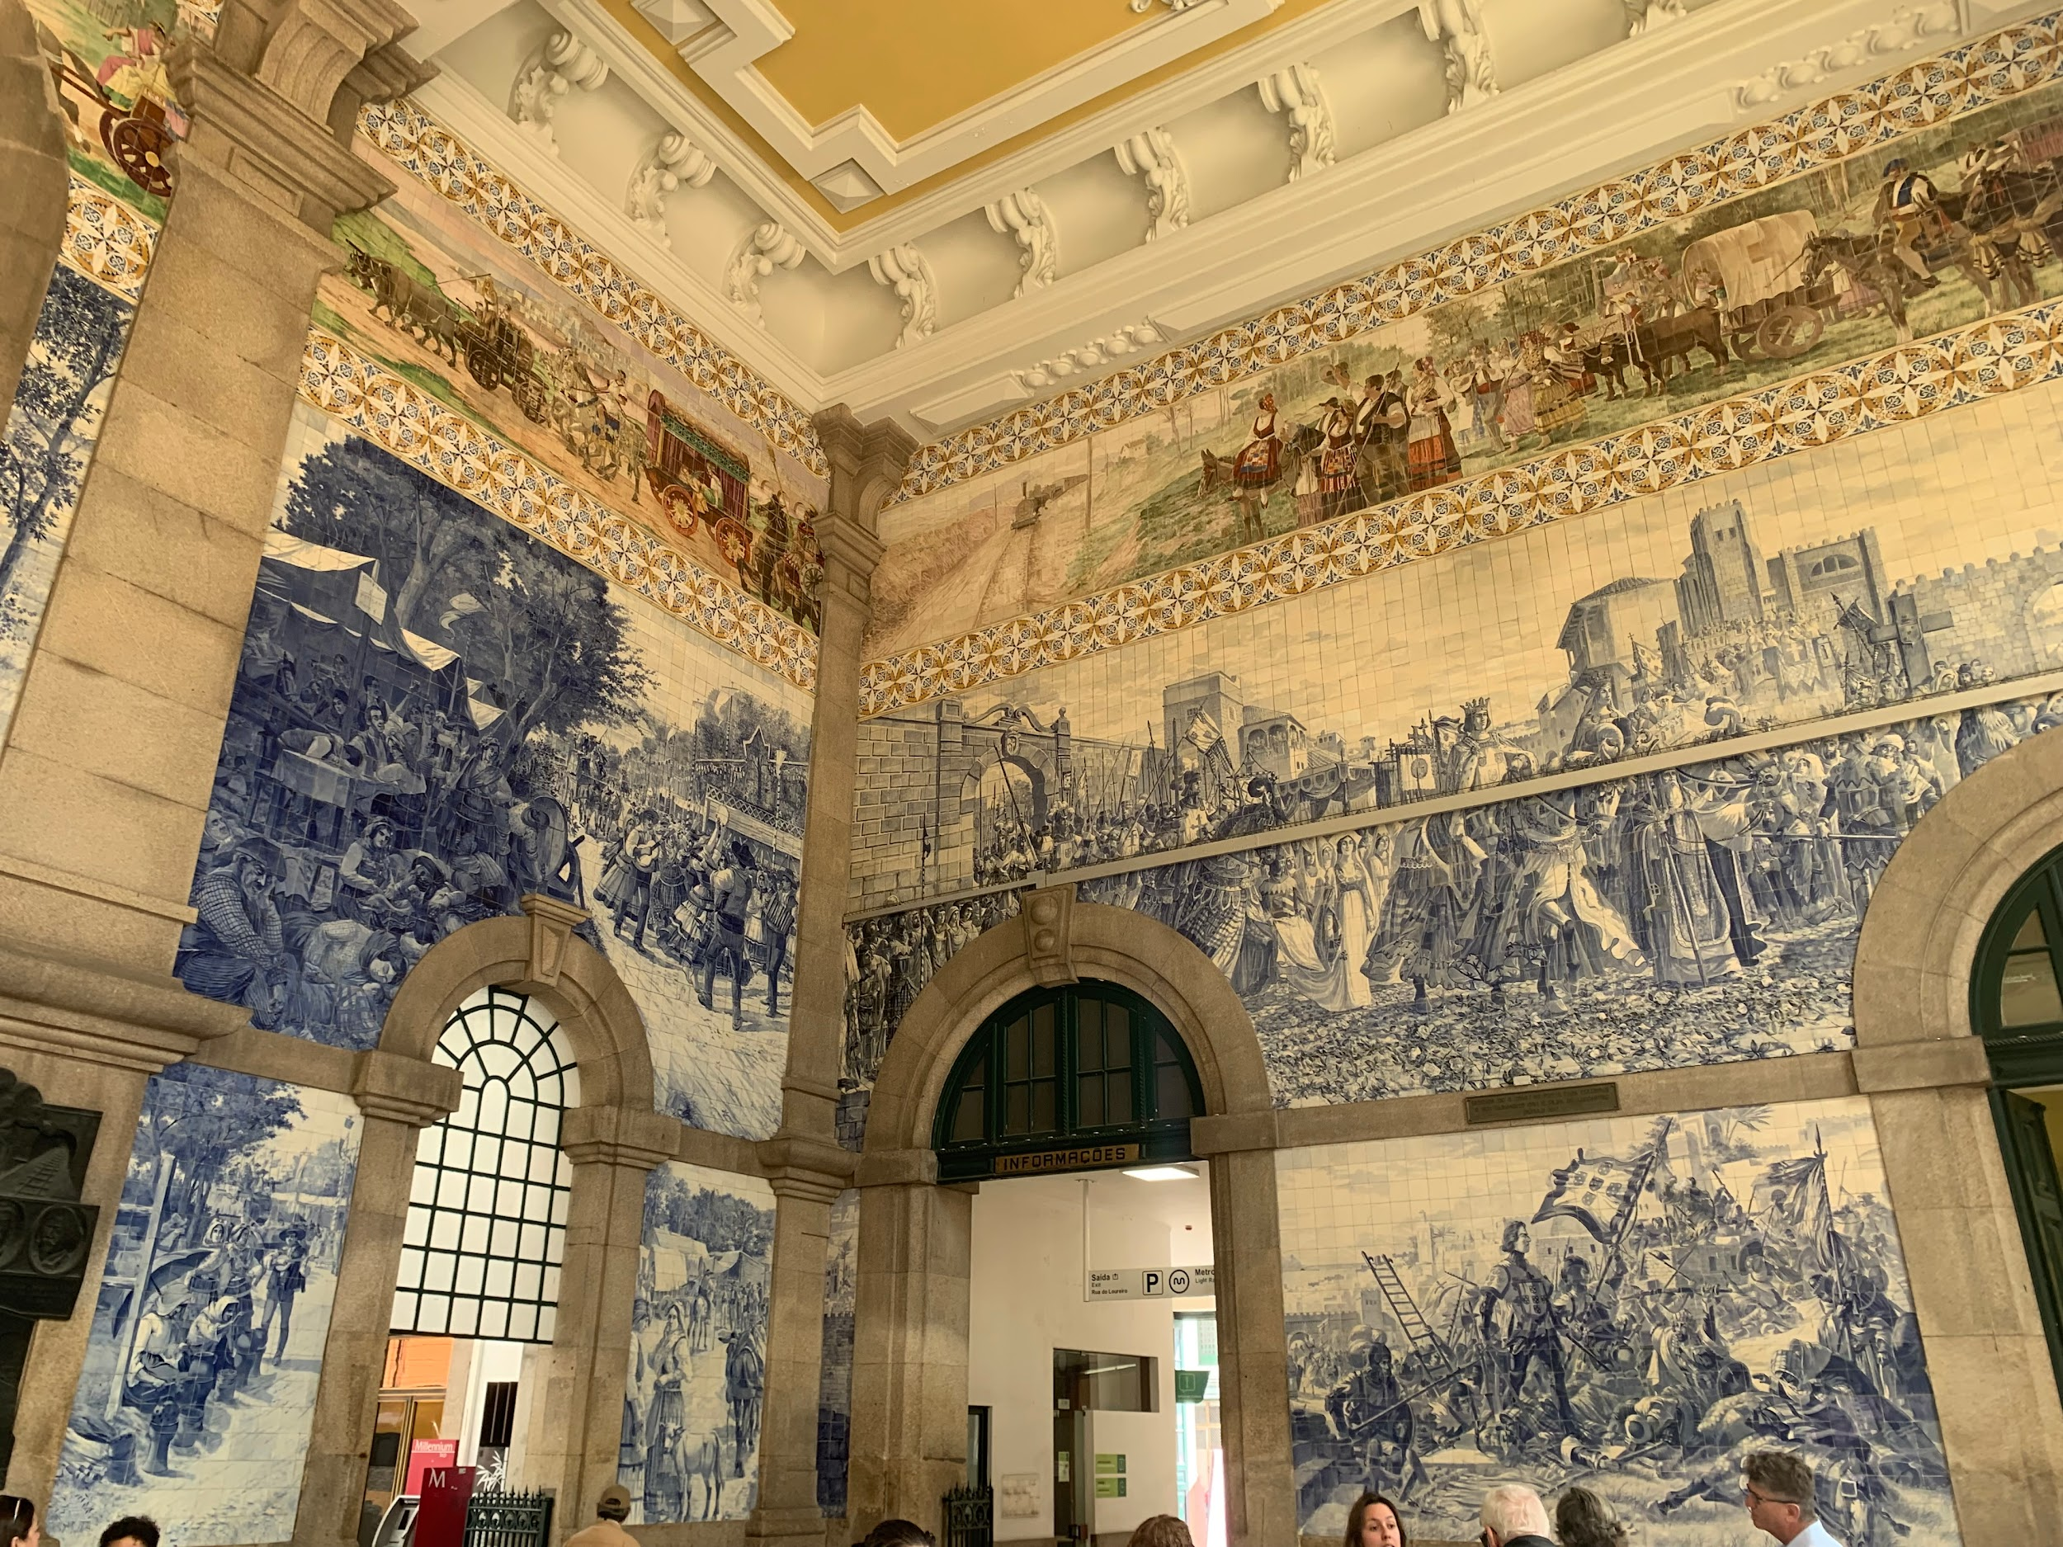
Po obiedzie udaliśmy się na górną część mostu gdzie znajduje się tory tramwaju. W pobliżu znajduje się również dworzec kolejowy z pięknym wnętrzem wykonanym z klasycznych kafelków przedstawiające ważne dla portugali wydarzenia historyczne.

Slide 5
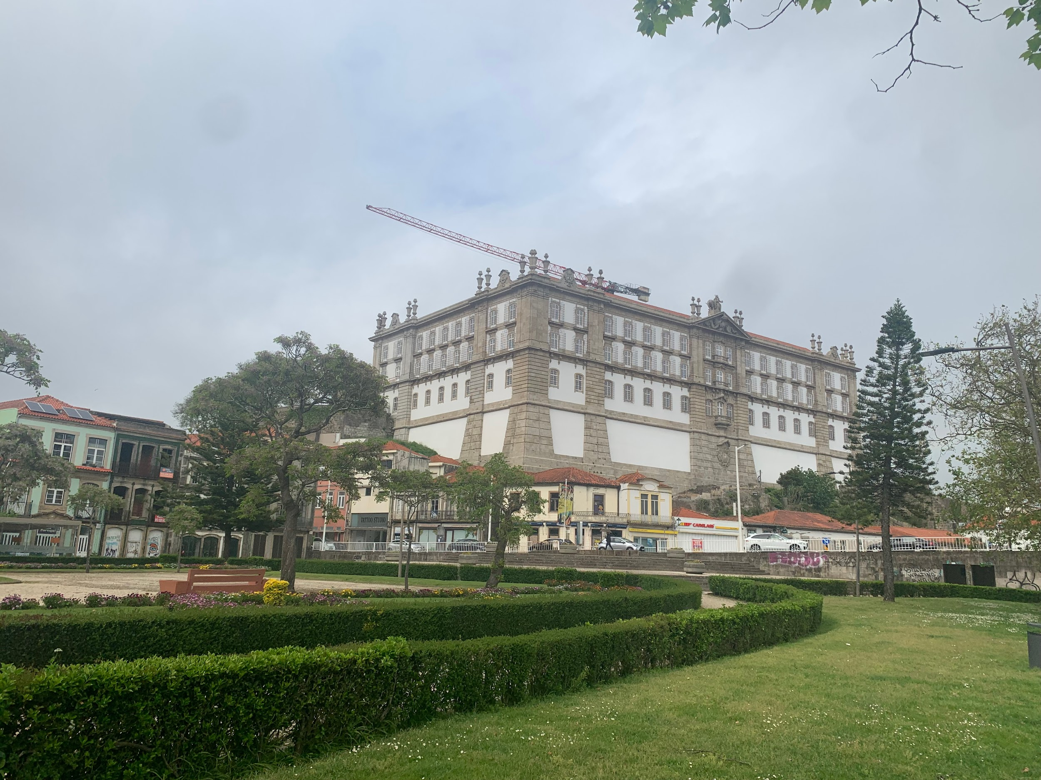
Vila do Conde
23.04.2023

Slide 6
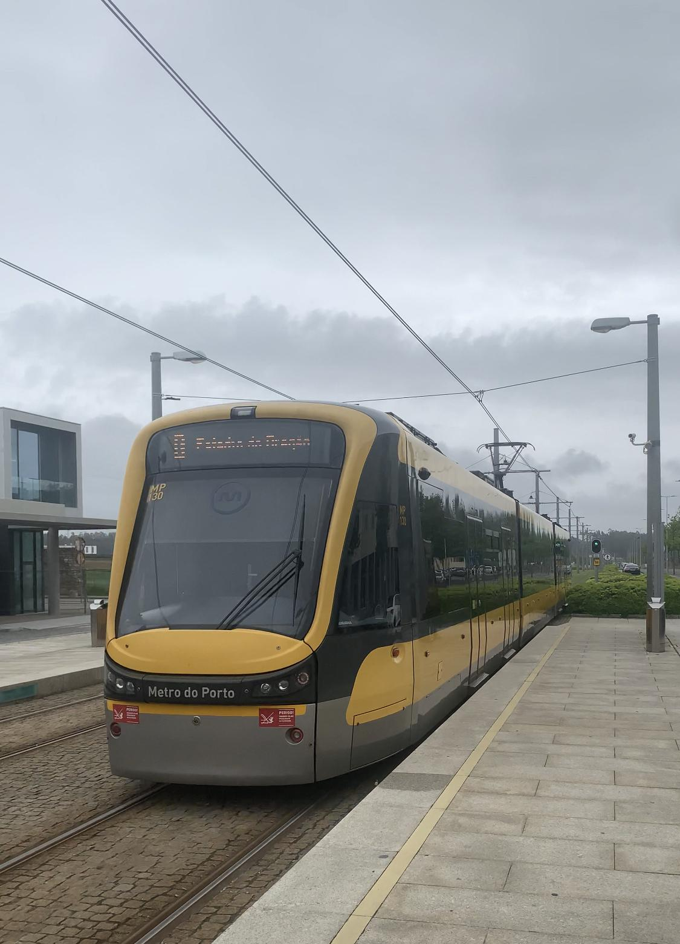
Do pobliskiego miasta udaliśmy się się szybkim tranwajem tzw. metro. Nasza miejscowość Povoa de Varzim dla tego rodzaju transportu jest przystankiem końcowym. Podróż jest komfortowa i szybka. Kursują one do Porto i odjazdy nawet w niedziele są co około 20 minut.

Slide 7
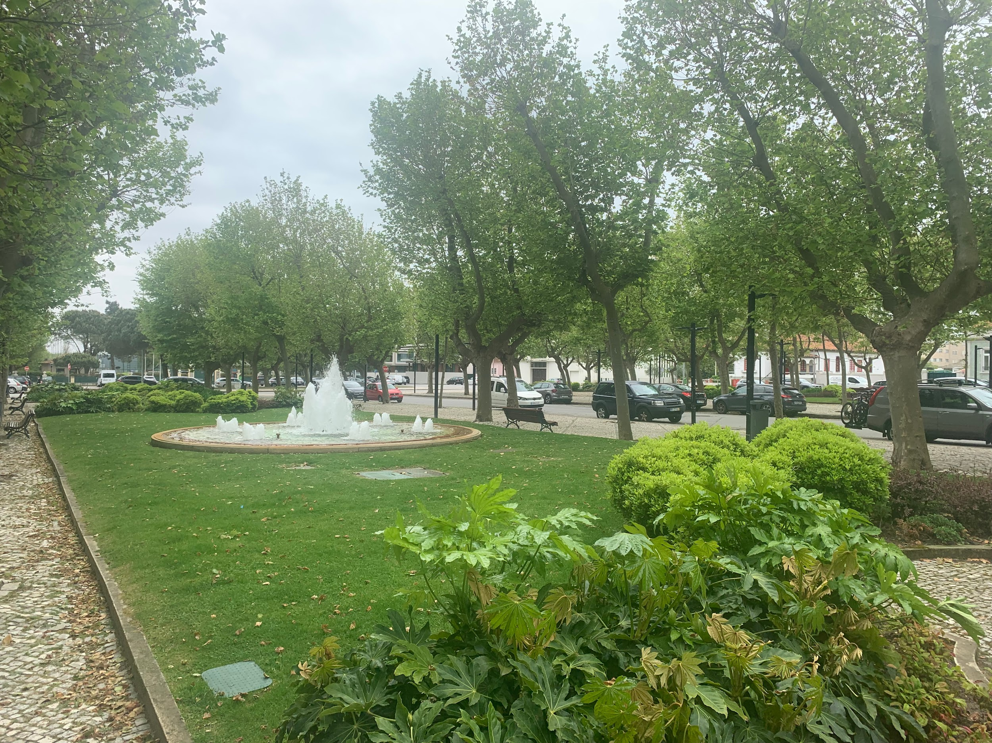
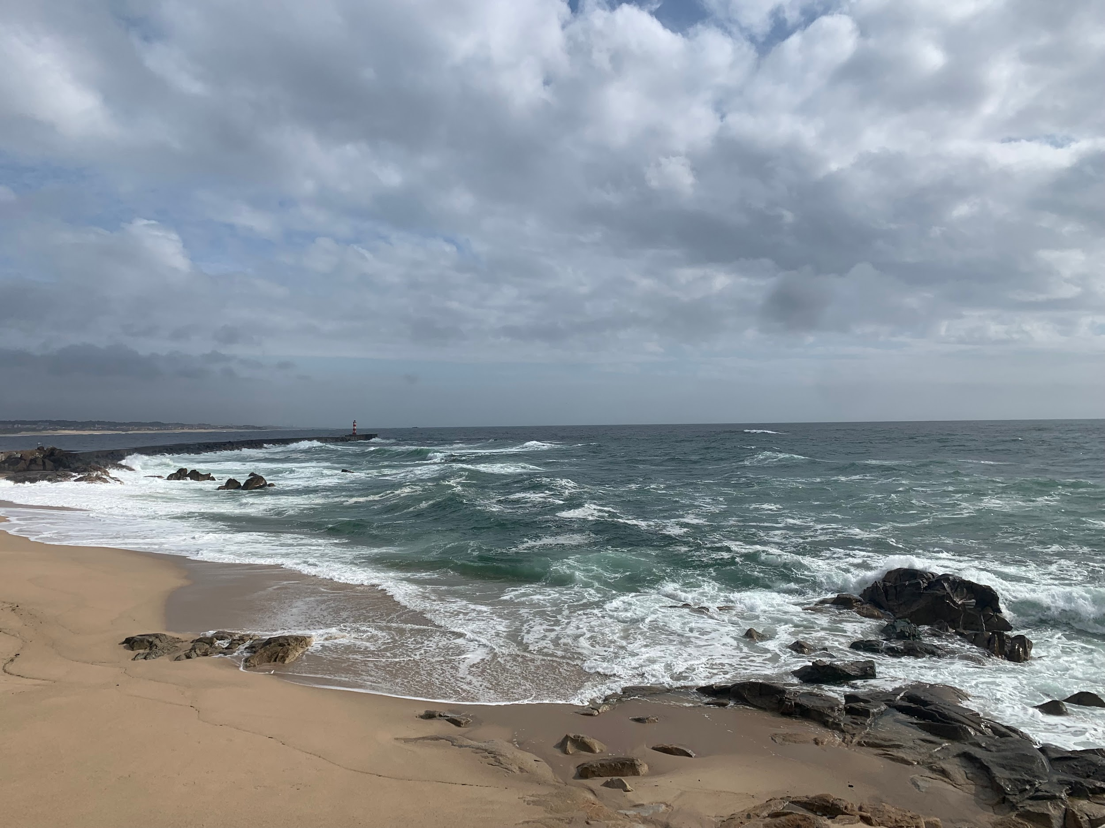
Po jeździe metrem udaliśmy się na spacer po mieście. Zobaczyliśmy stare uliczki a później przeszliśmy się po promenadzie.

Slide 8
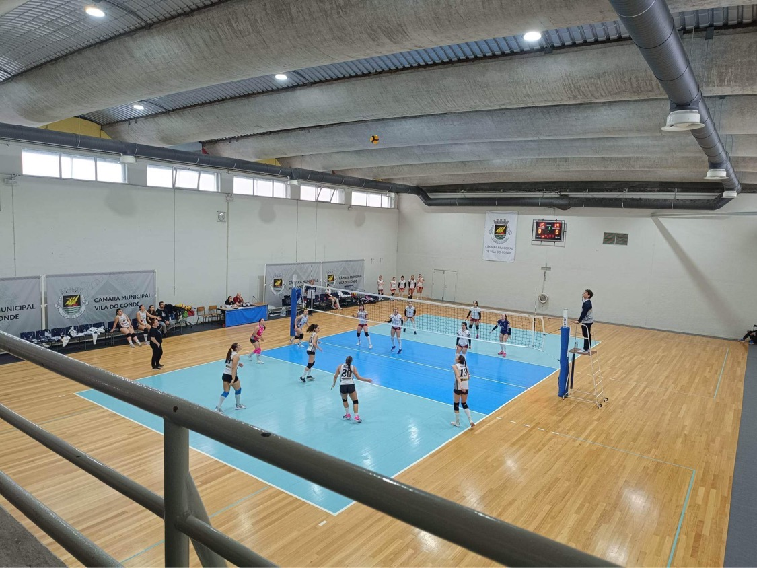
W międzyczasie udaliśmy się na mecz lokalnych drużyn siatkówki kobiet. Był bardzo fascynujący, a na widowni oprócz nas było dużo osób. Sama gra skończyła się wynikiem 3:0.

Slide 9
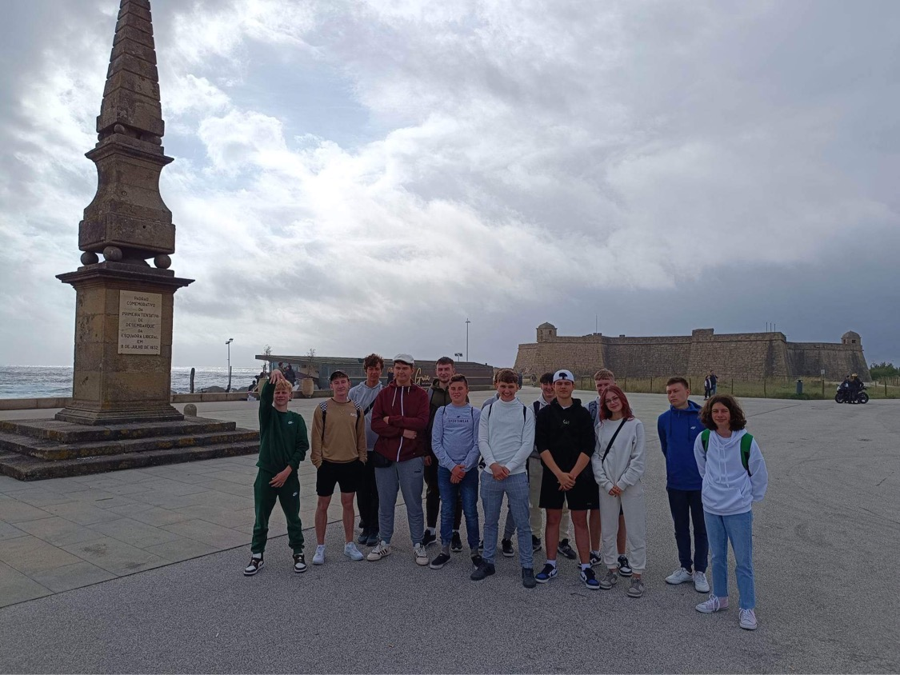

Slide 10
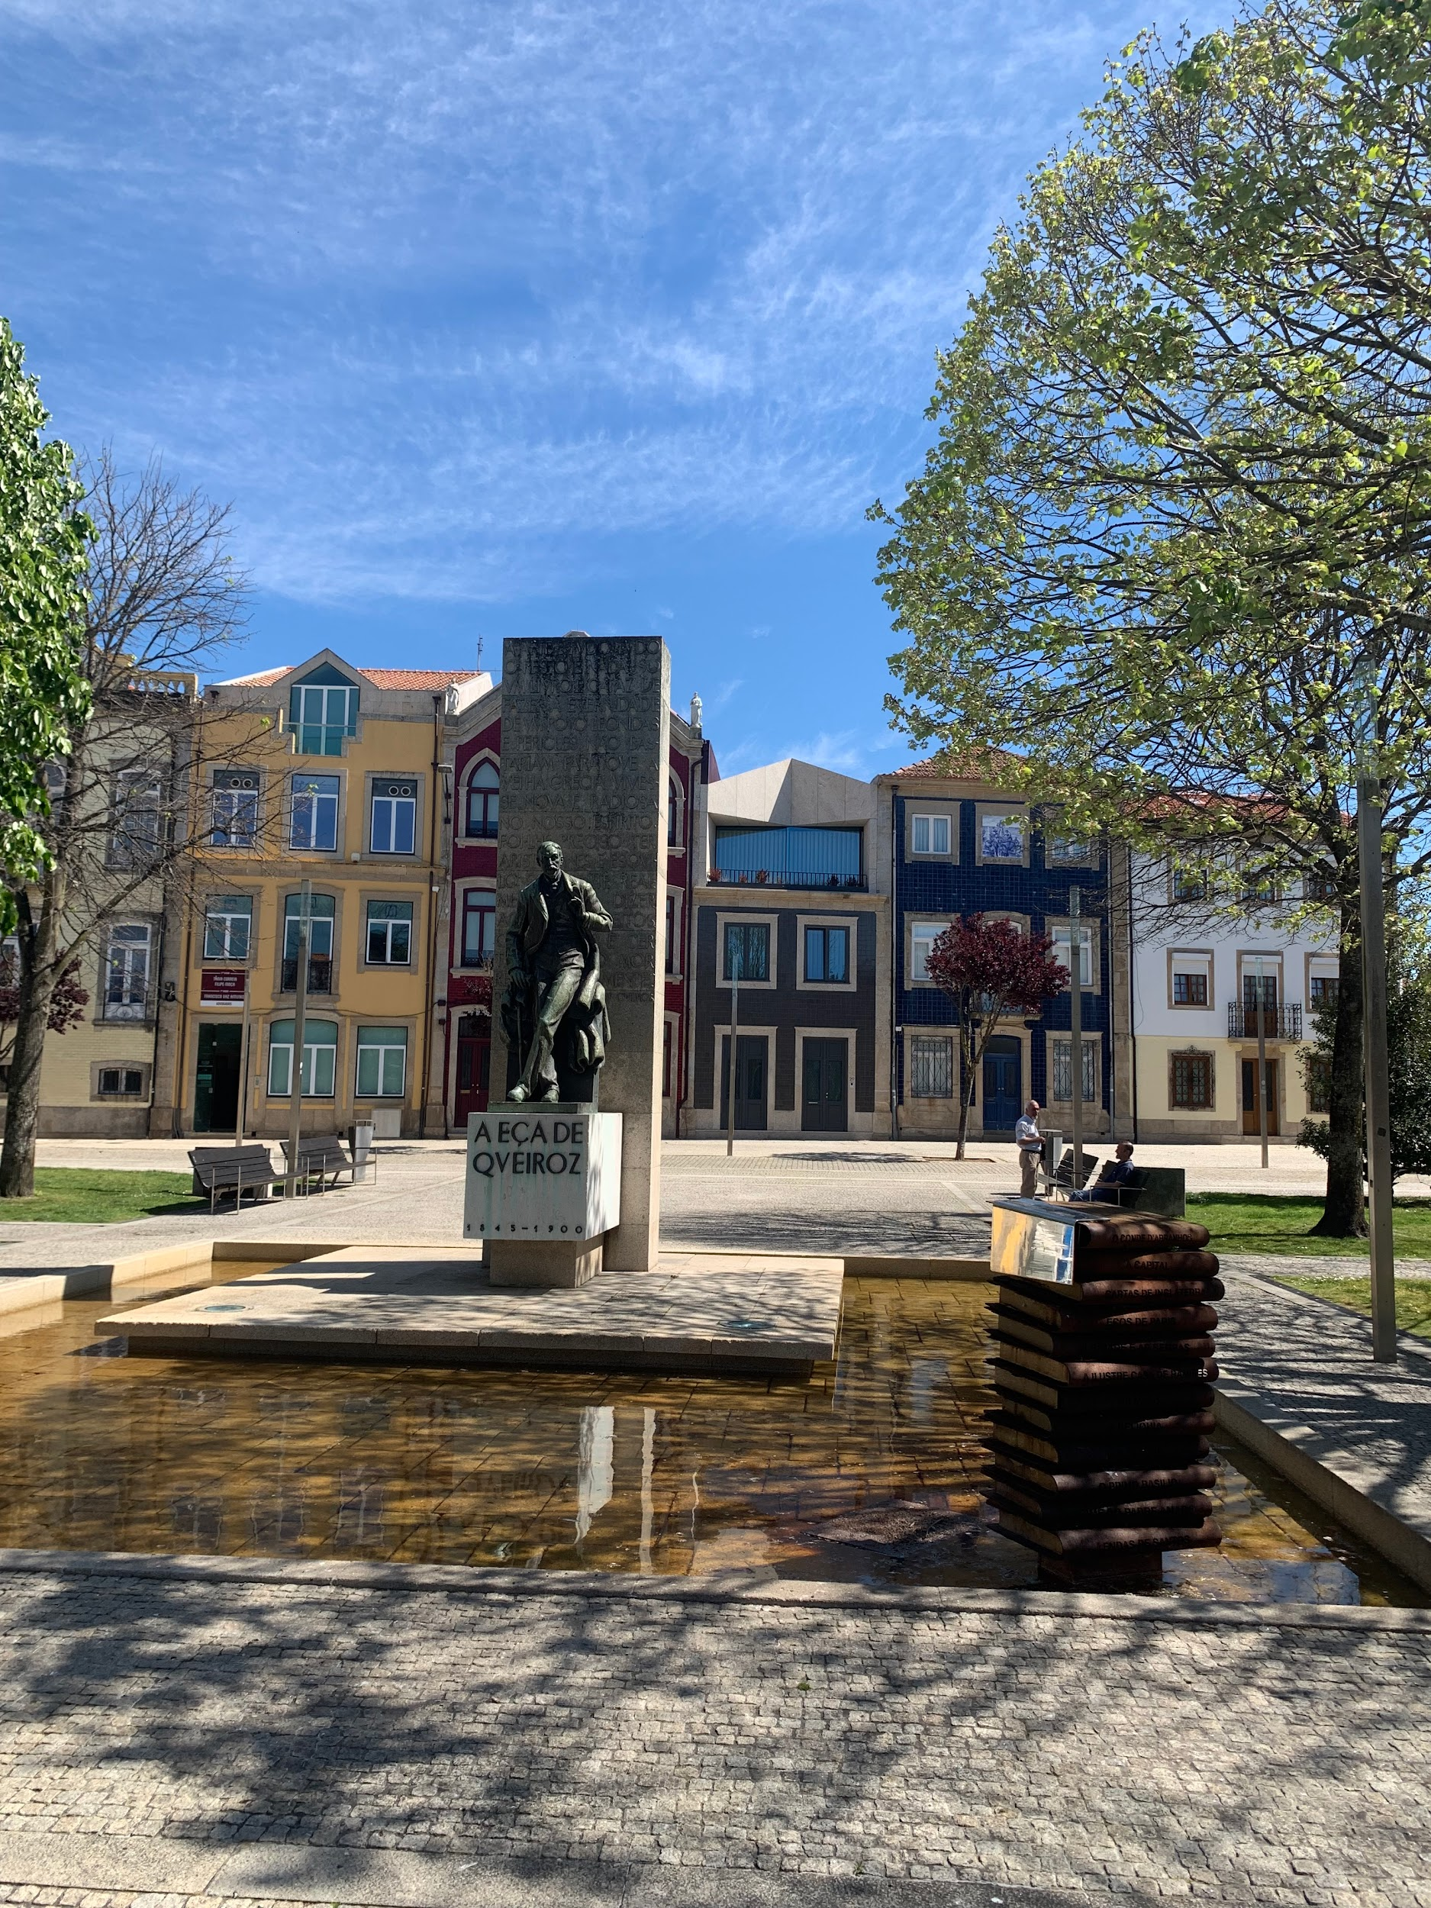
Póvoa de Varzim

Slide 11
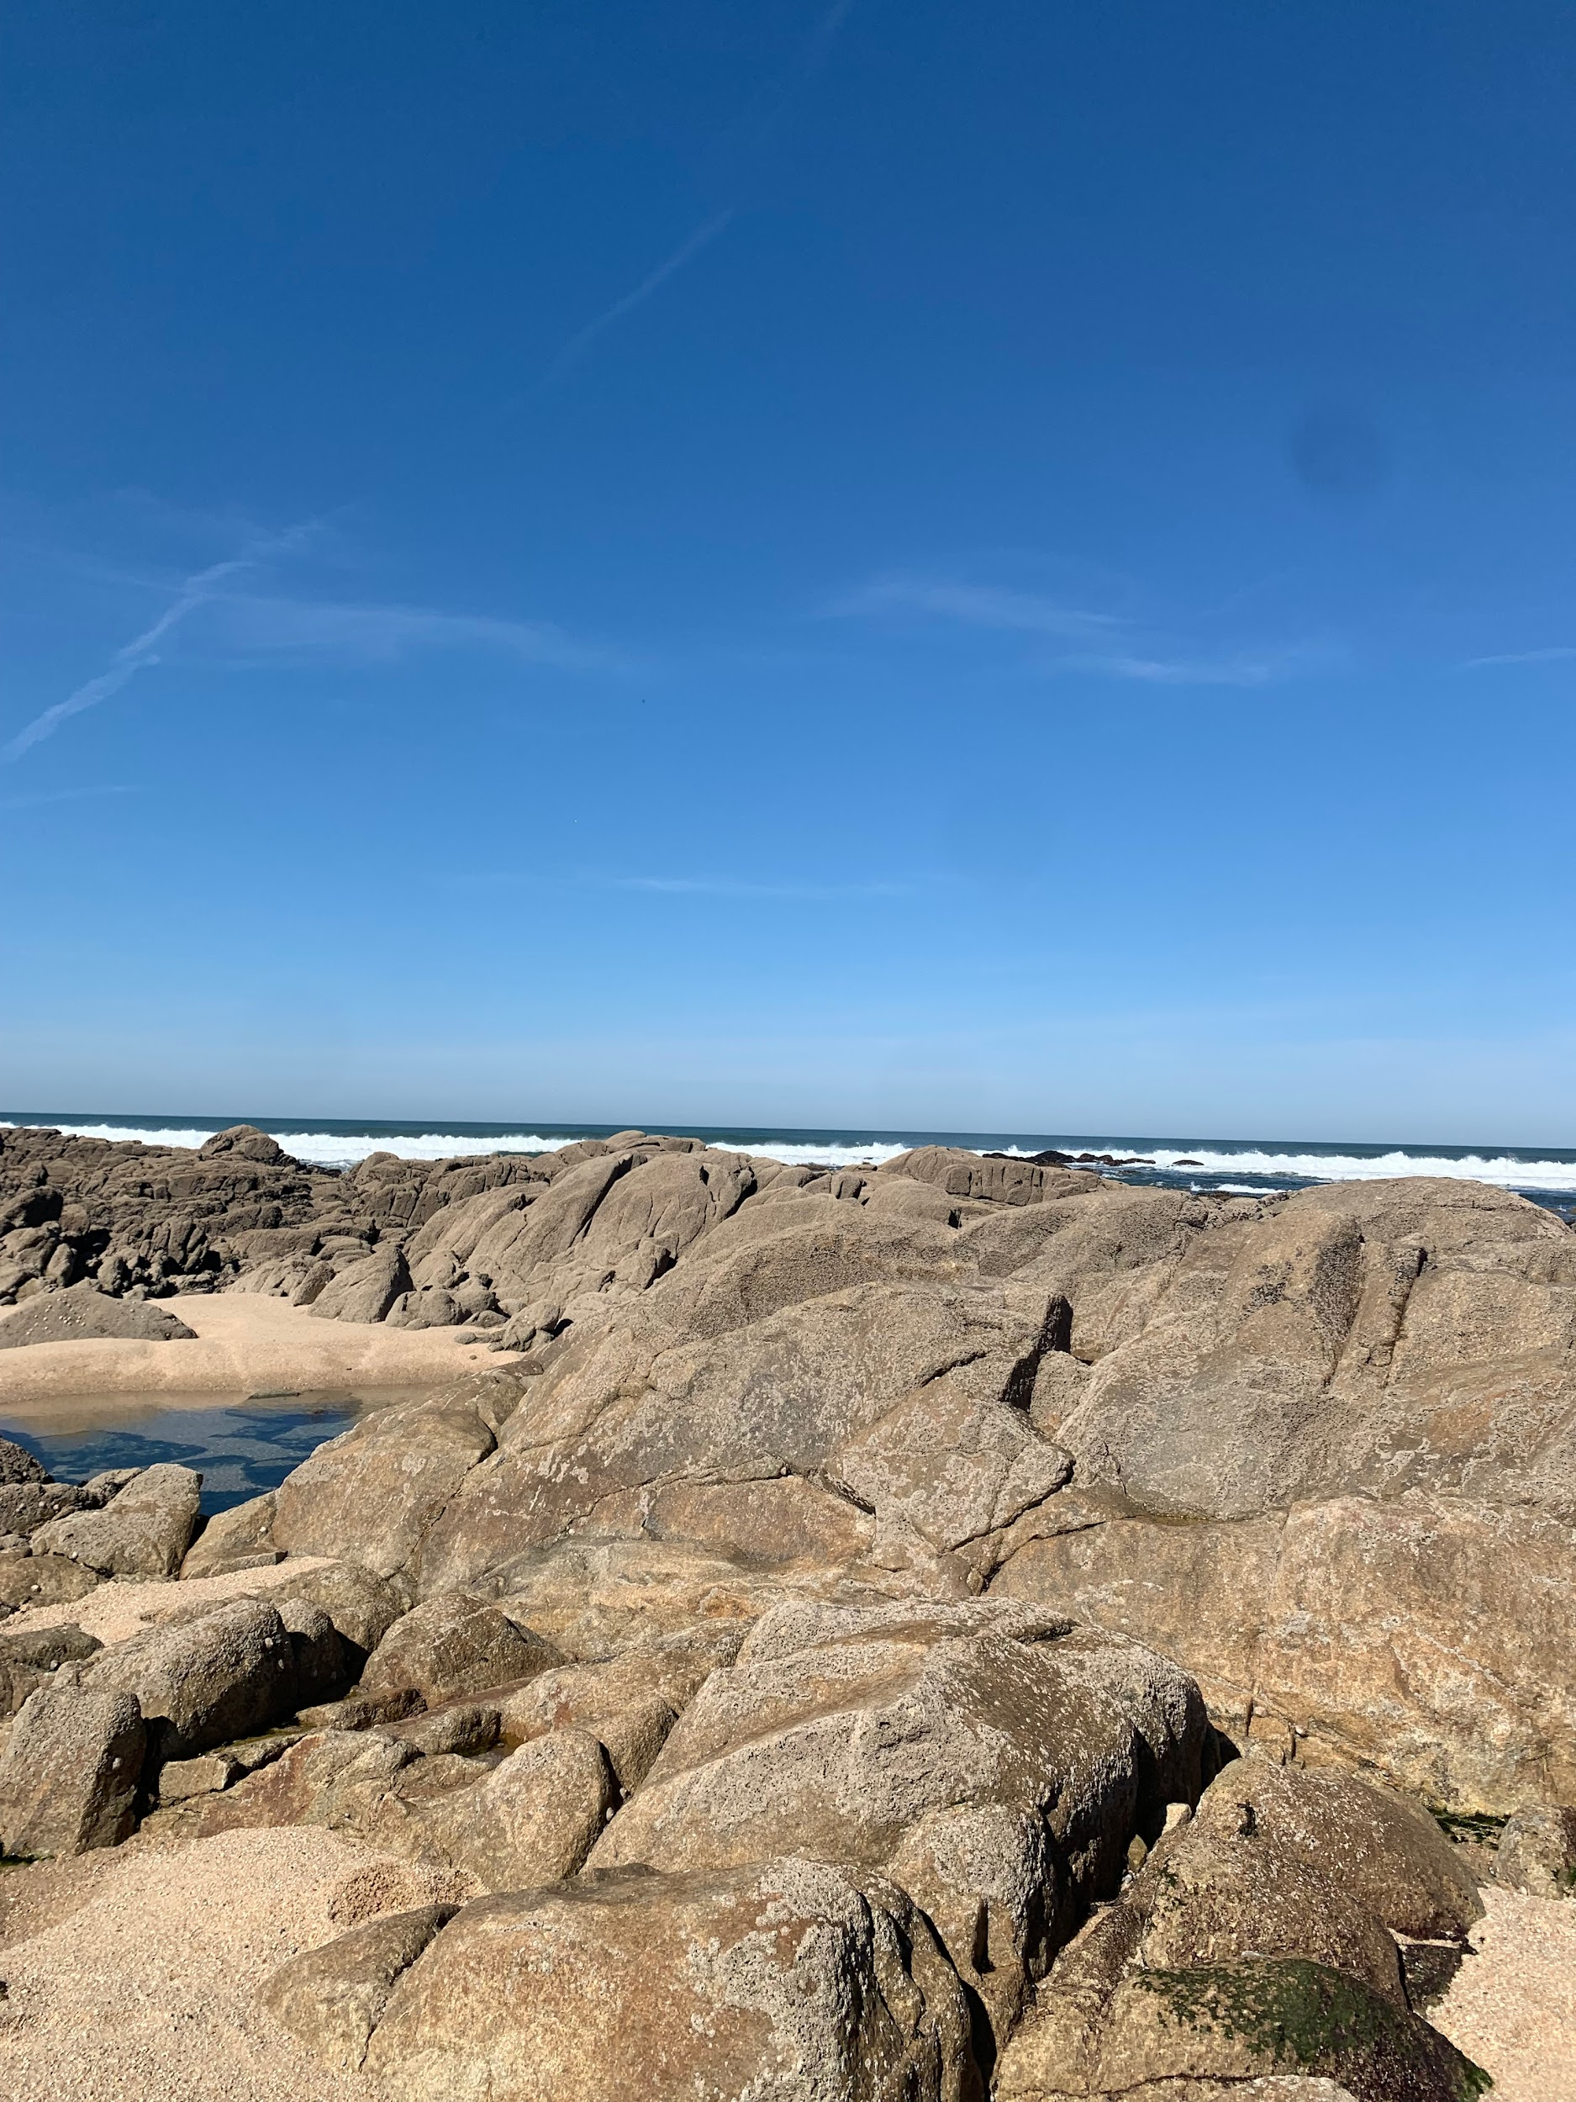
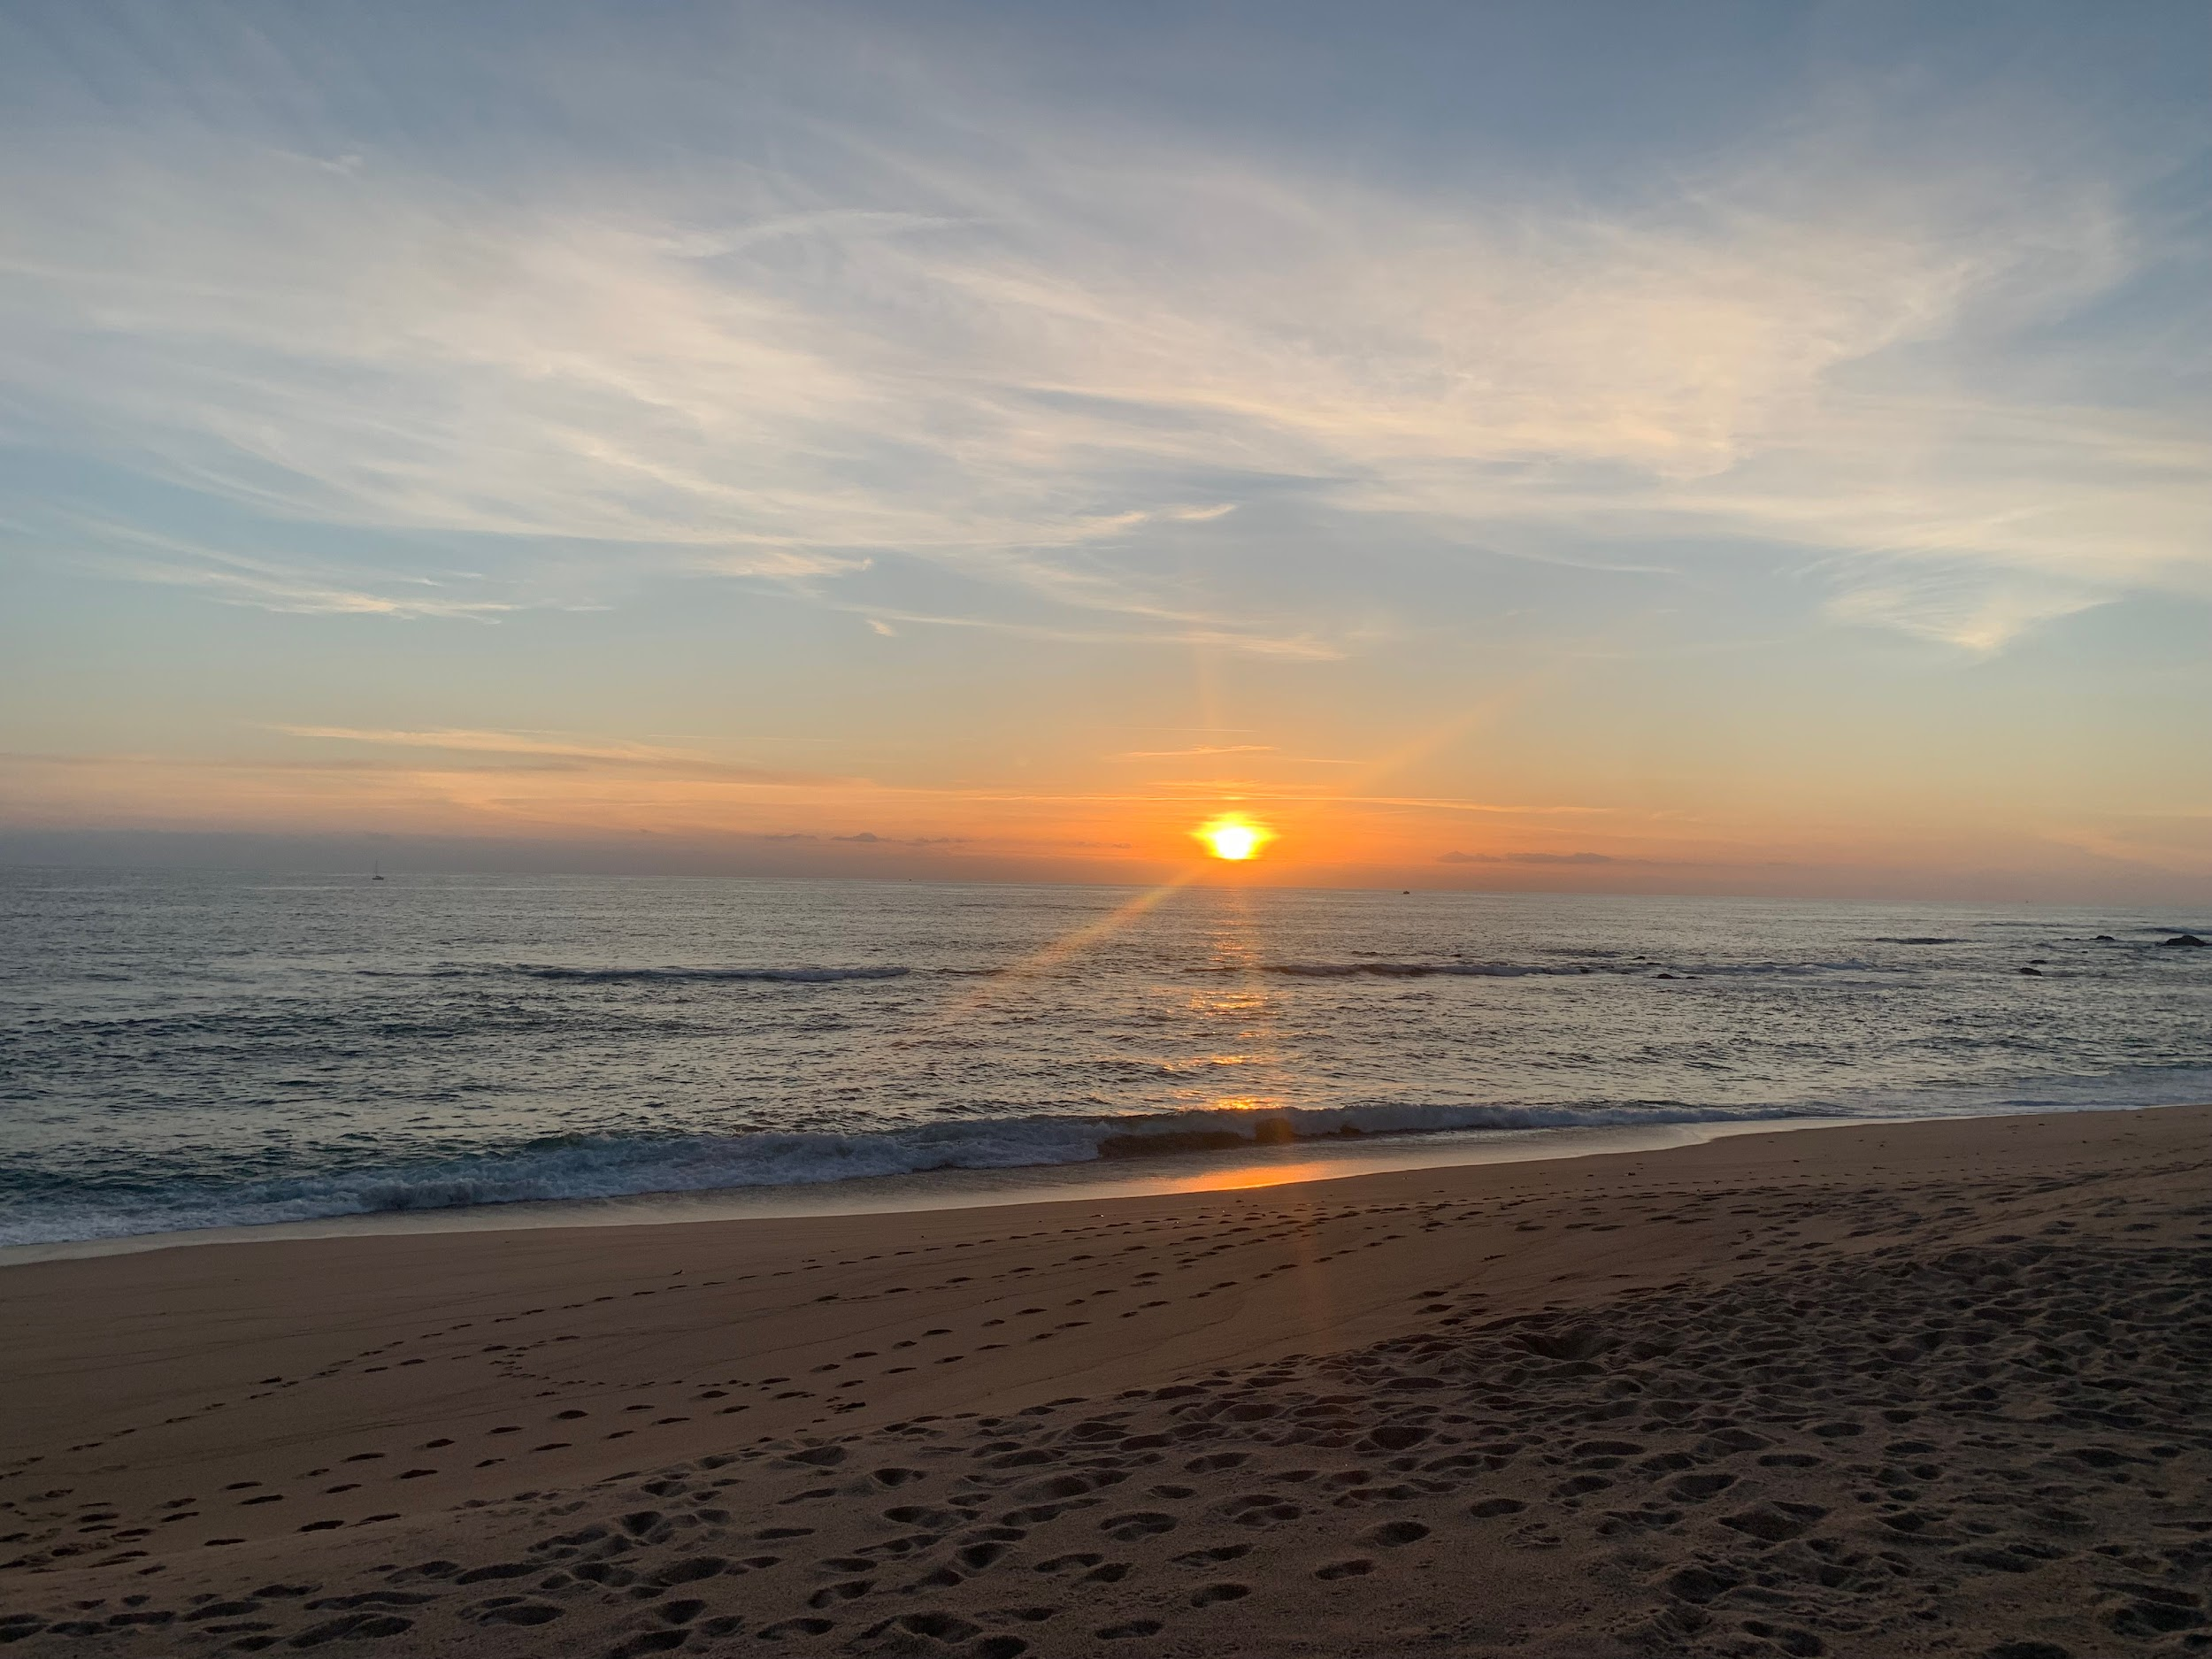

Slide 12
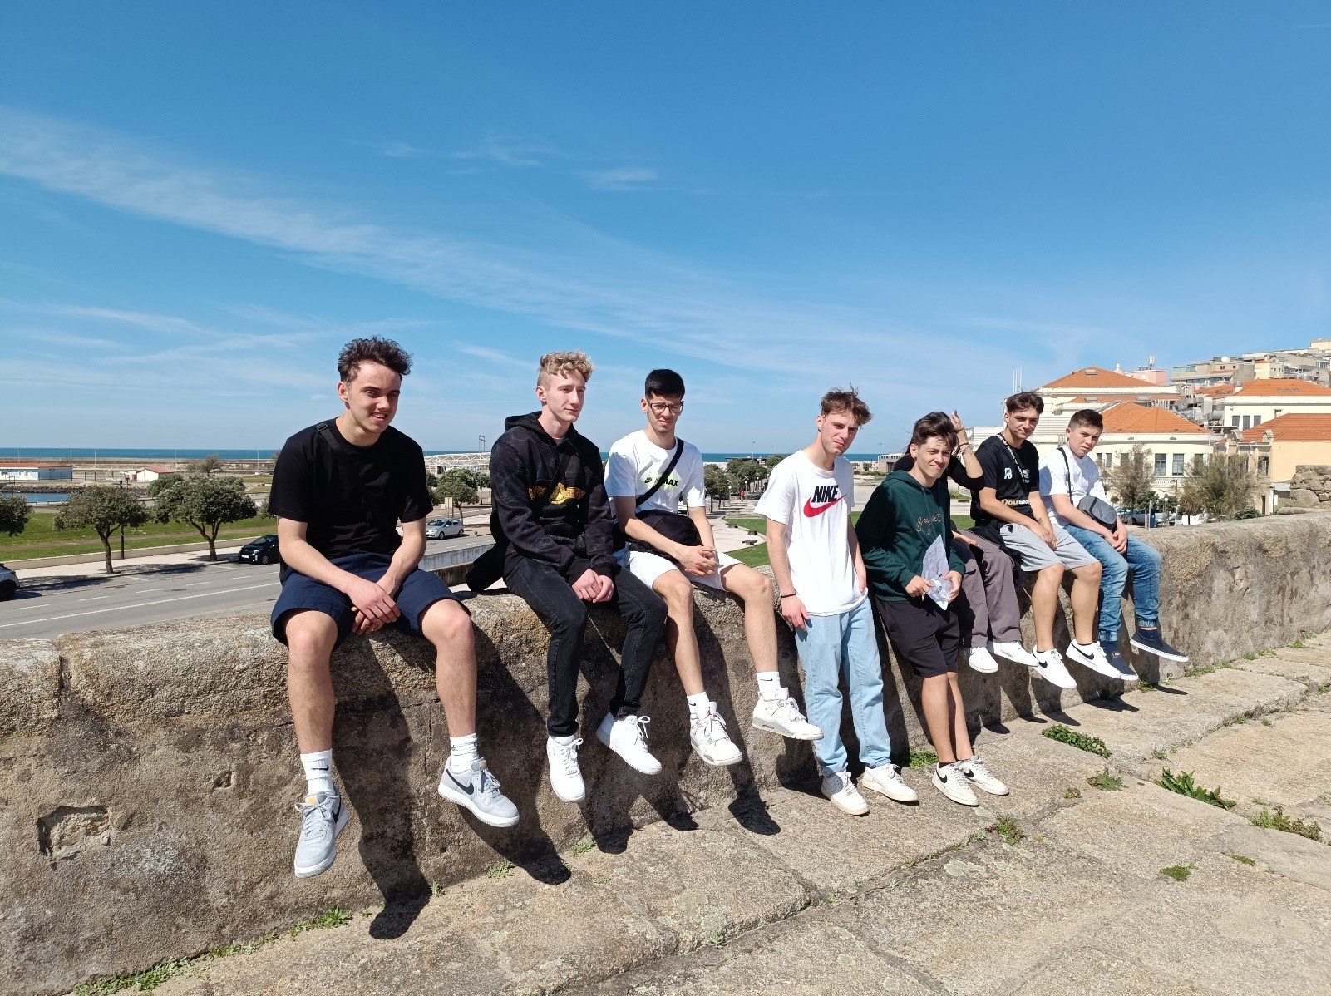
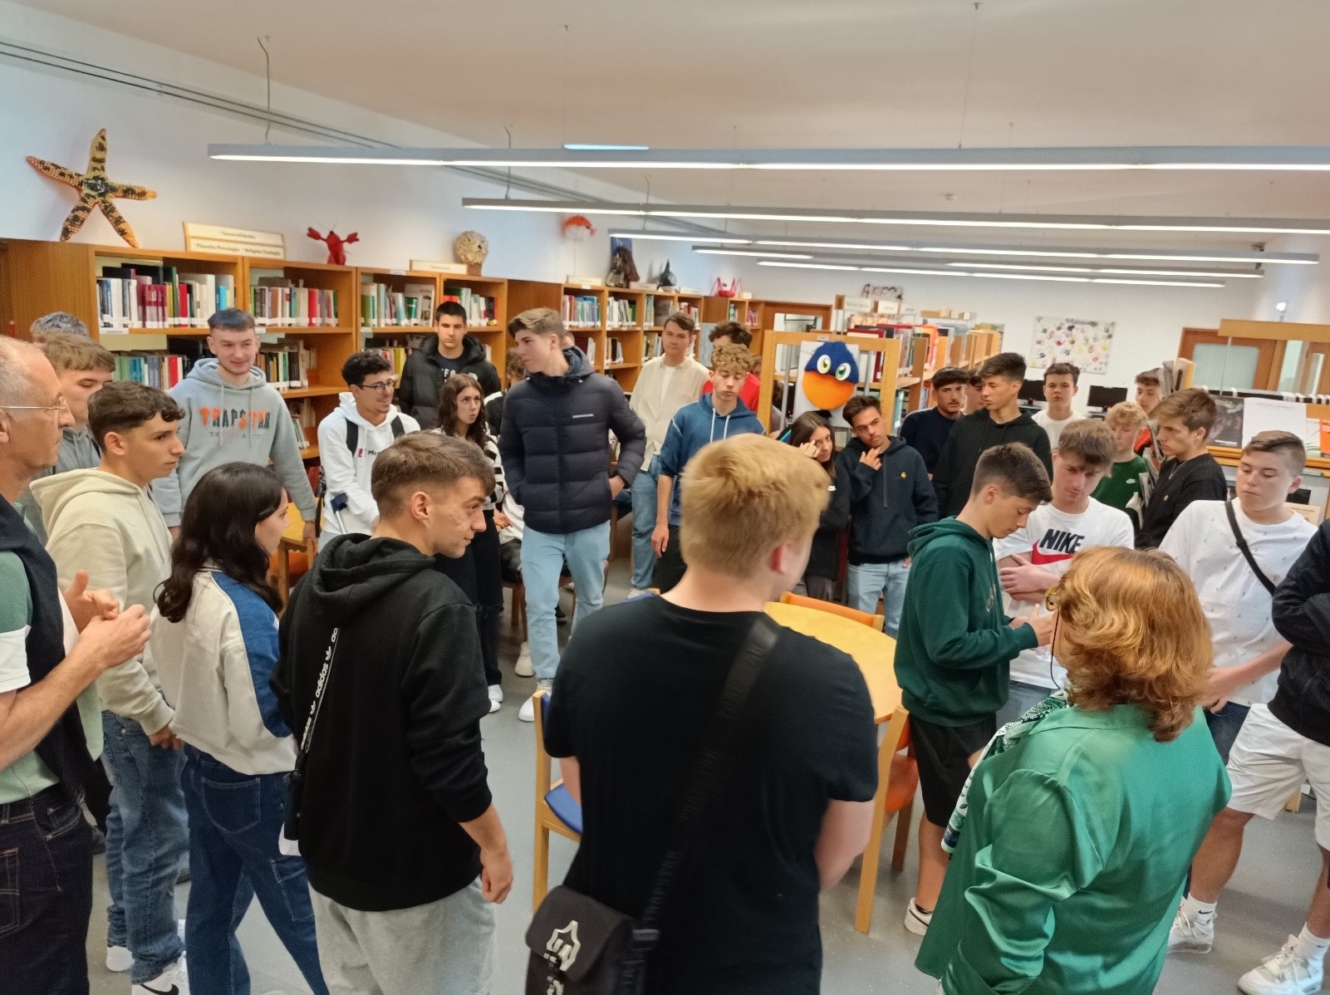
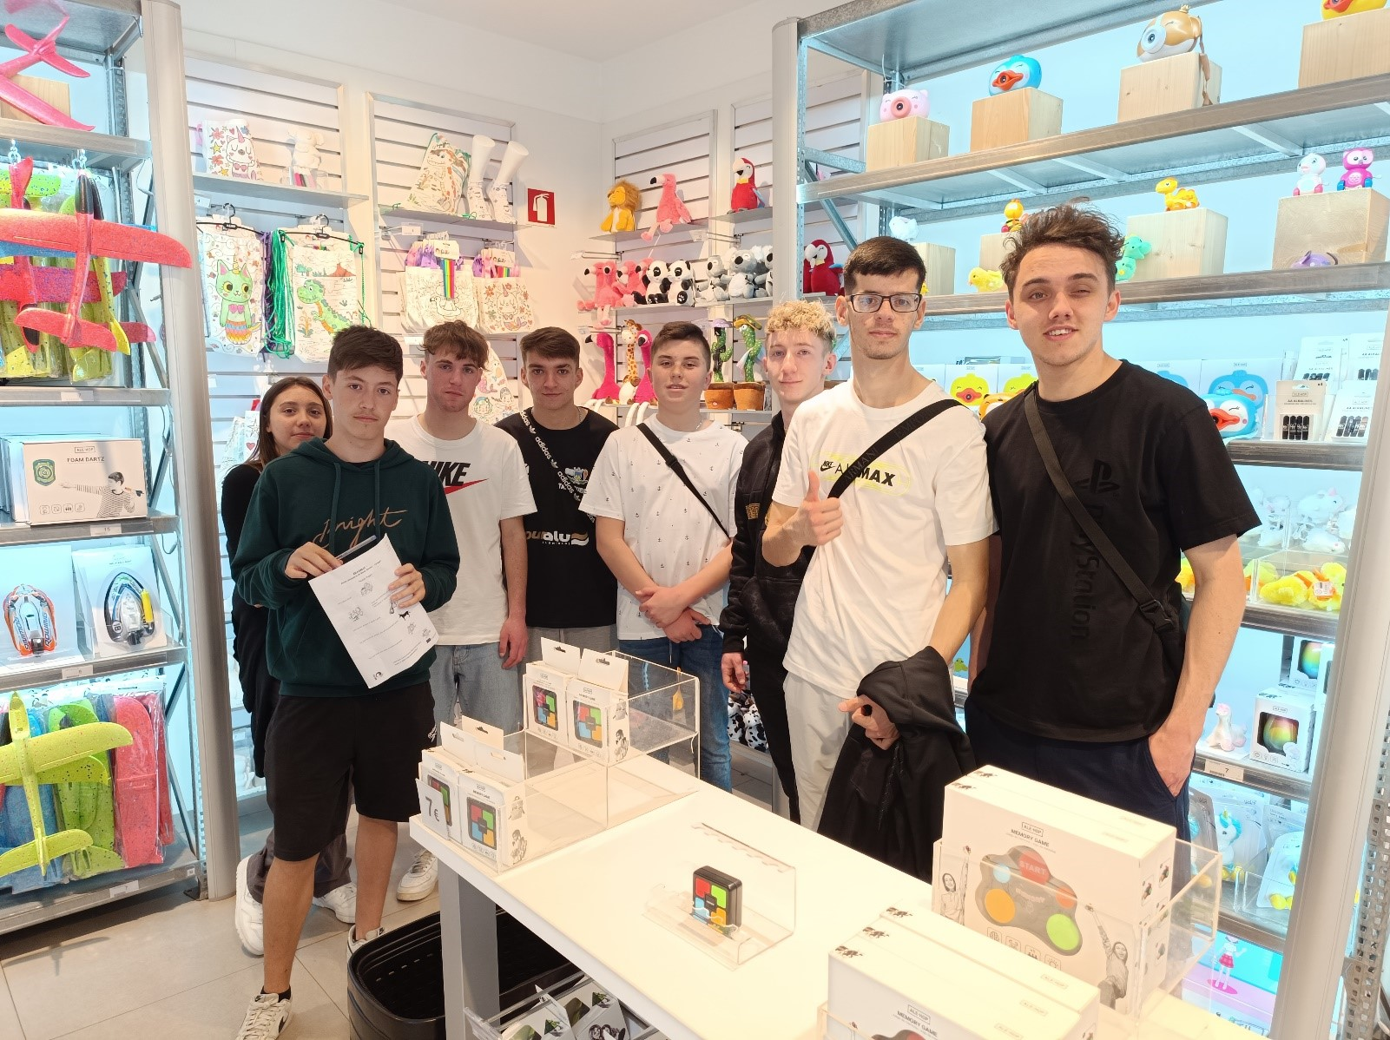
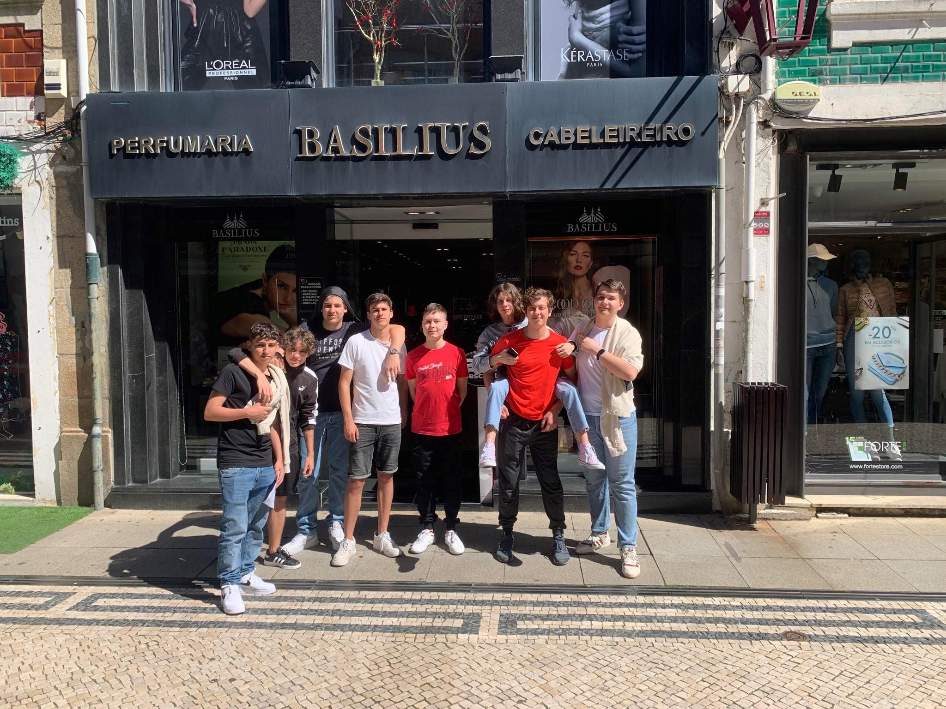
Povoa de Varzim jest to miejscowość w której mieszkaliśmy i mieliśmy szkołę. Zwiedzaliśmy miasto podczas gry ,,pedi paper” wraz z portugalskimi uczniami w jednym z pierwszych dni wyjazdu

